Slide 1
CNN-BP
——刘浩宁 HKPolyU

Slide 2
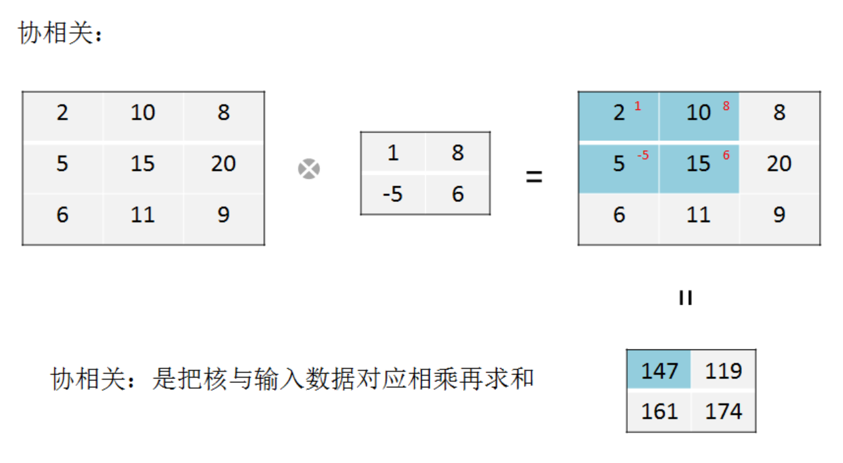
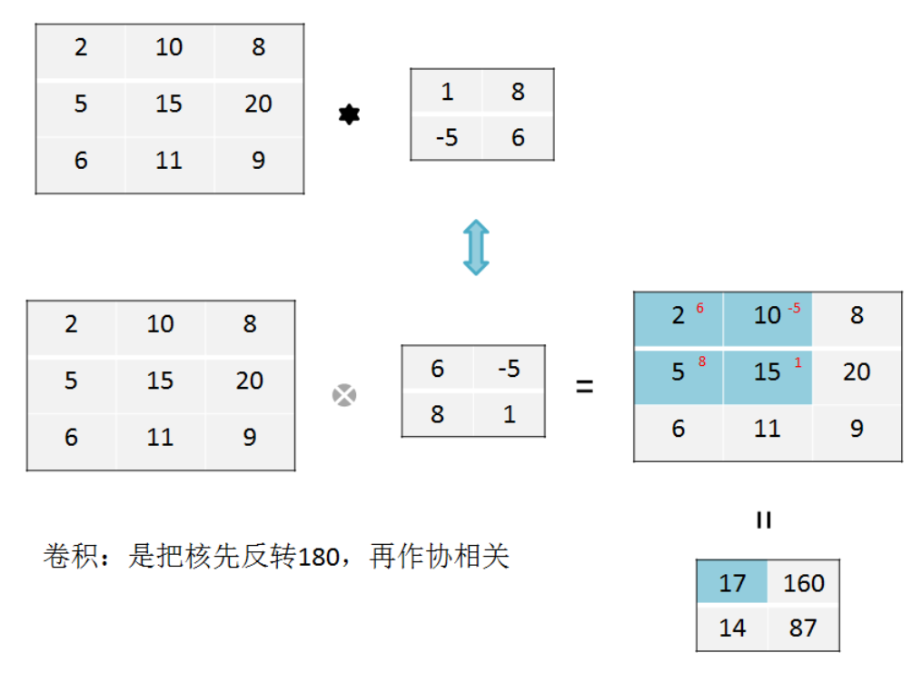
卷积操作？提取特征
卷积和协相关
协相关：把核与输入数据对应相乘再求和
卷积：把核先反转180，再做协相关操作

Slide 3
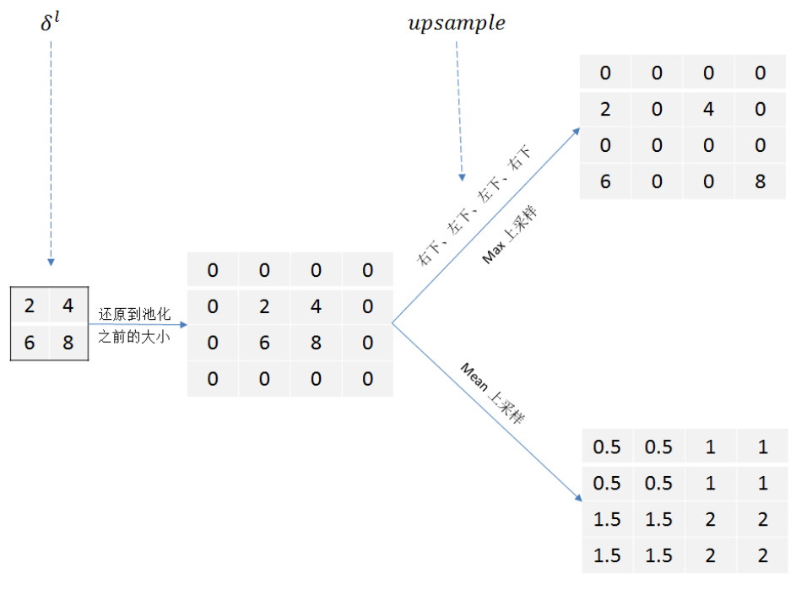

令输出层的损失为$J$
池化层到卷积层的BP：池化层为第$l$层，误差灵敏度为$δ^{l}$,卷积层为第$l−1$层（note: $z^{l}$为第$l$层神经元的输入， $a^{l}$为第$l$层神经元的输出，$σ$卷积层神经元激活函数）
$$δ^{l−1}=\frac{∂J}{∂z^{l−1}}=\frac{∂J}{∂z^{l}}\frac{∂z^{l}}{∂a^{l−1}}\frac{∂a^{l−1}}{∂z^{l−1}}=upsampling\left(δ^{l}\right)\frac{∂a^{l−1}}{∂z^{l−1}}=upsampling\left(δ^{l}\right)σ^{′}(z^{l−1})$$
$z^{l}$是对卷积层的输出$a^{l−1}$下采样的结果$(pooling),$可以看作$\frac{∂J}{∂z^{l}}=δ^{l},\frac{∂z^{l}}{∂a^{l−1}}=upsampling$

Slide 4
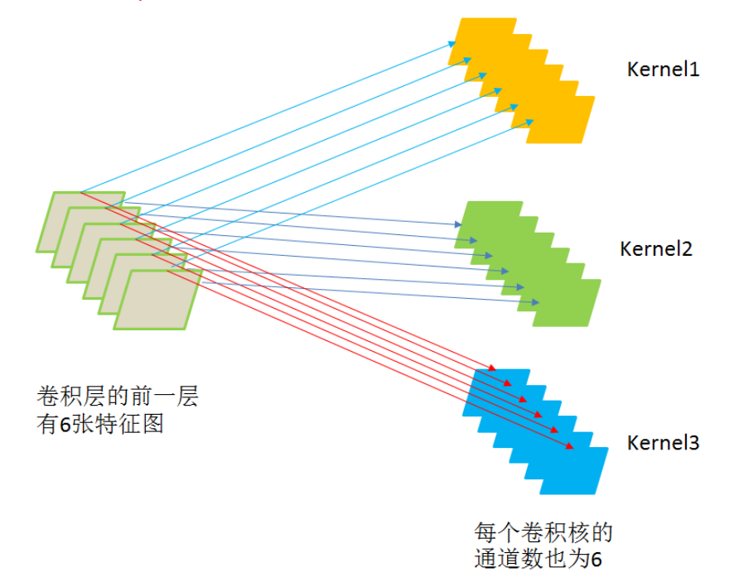
卷积层的前一层有几张特征图，卷积核的通道就有多少个
卷积核的个数取决于卷积层的特征图个数

Slide 5
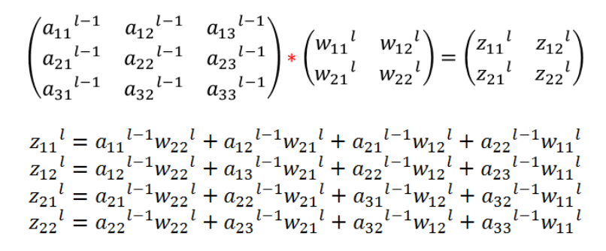
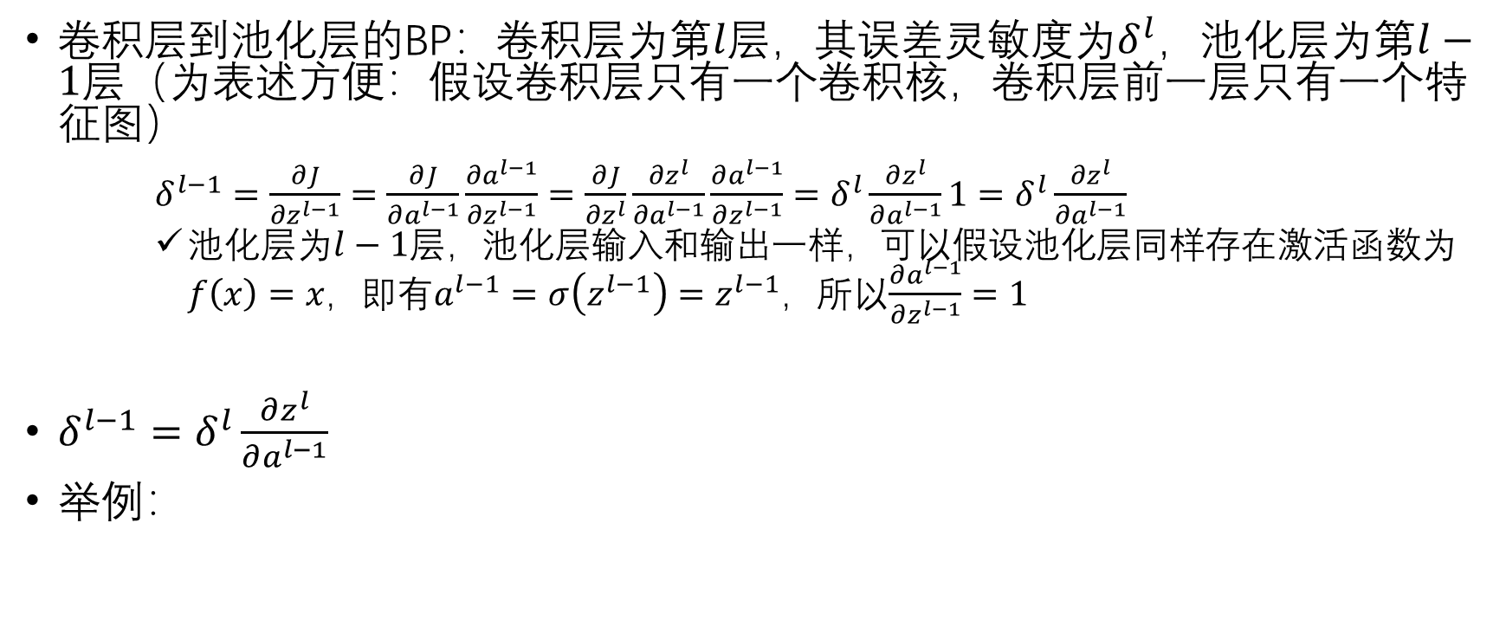
卷积层到池化层的BP：卷积层为第$l$层，其误差灵敏度为$δ^{l}$，池化层为第$l−1$层（为表述方便：假设卷积层只有一个卷积核，卷积层前一层只有一个特征图）
$δ^{l−1}=\frac{∂J}{∂z^{l−1}}=\frac{∂J}{∂a^{l−1}}\frac{∂a^{l−1}}{∂z^{l−1}}=\frac{∂J}{∂z^{l}}\frac{∂z^{l}}{∂a^{l−1}}\frac{∂a^{l−1}}{∂z^{l−1}}=δ^{l}\frac{∂z^{l}}{∂a^{l−1}}1=δ^{l}\frac{∂z^{l}}{∂a^{l−1}}$
池化层为$l−1$层，池化层输入和输出一样，可以假设池化层同样存在激活函数为$f\left(x\right)=x，$即有$a^{l−1}=σ\left(z^{l−1}\right)=z^{l−1}$，所以$\frac{∂a^{l−1}}{∂z^{l−1}}=1$
$δ^{l−1}=δ^{l}\frac{∂z^{l}}{∂a^{l−1}}$
举例：

Slide 6
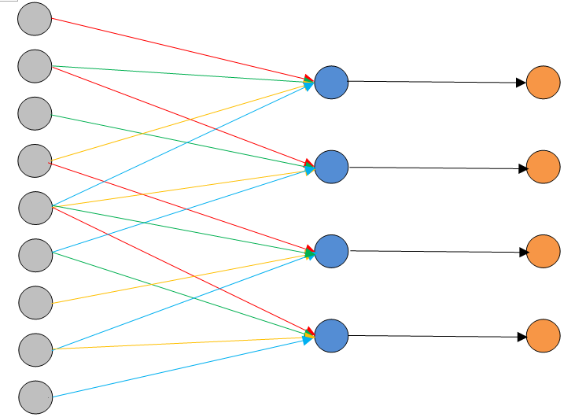
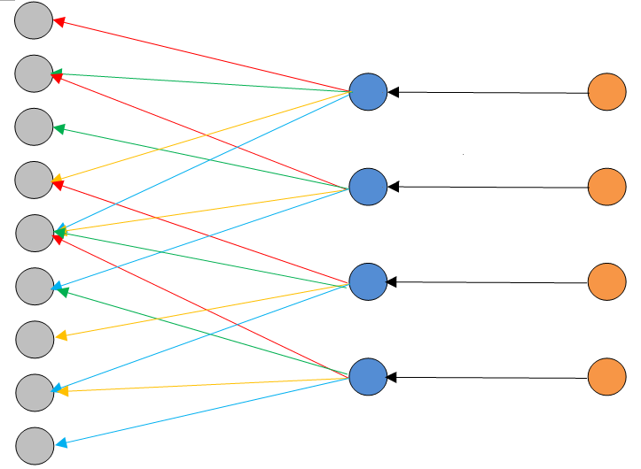





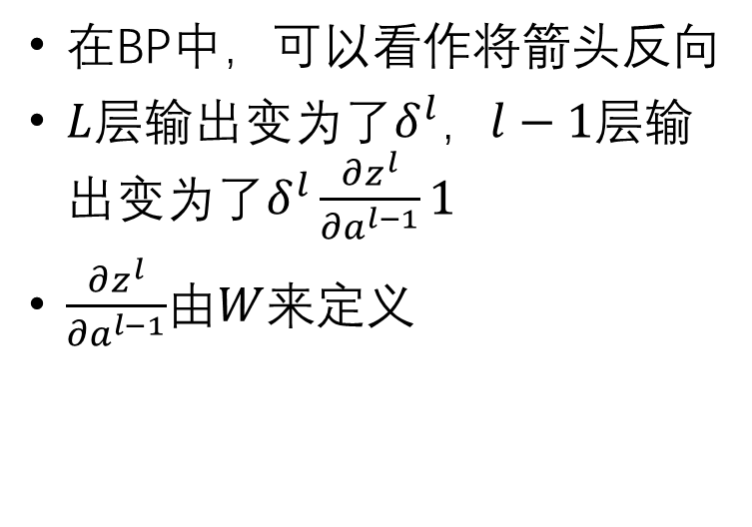
$$L−1$$
$$L$$
$$L−1$$
$$L$$
红线代表$w_{22}$
绿线代表$w_{21}$
黄线代表$w_{12}$
蓝线代表$w_{11}$
在BP中，可以看作将箭头反向
$L$层输出变为了$δ^{l}$，$l−1$层输出变为了$δ^{l}\frac{∂z^{l}}{∂a^{l−1}}1$
$\frac{∂z^{l}}{∂a^{l−1}}$由$W$来定义

Slide 7
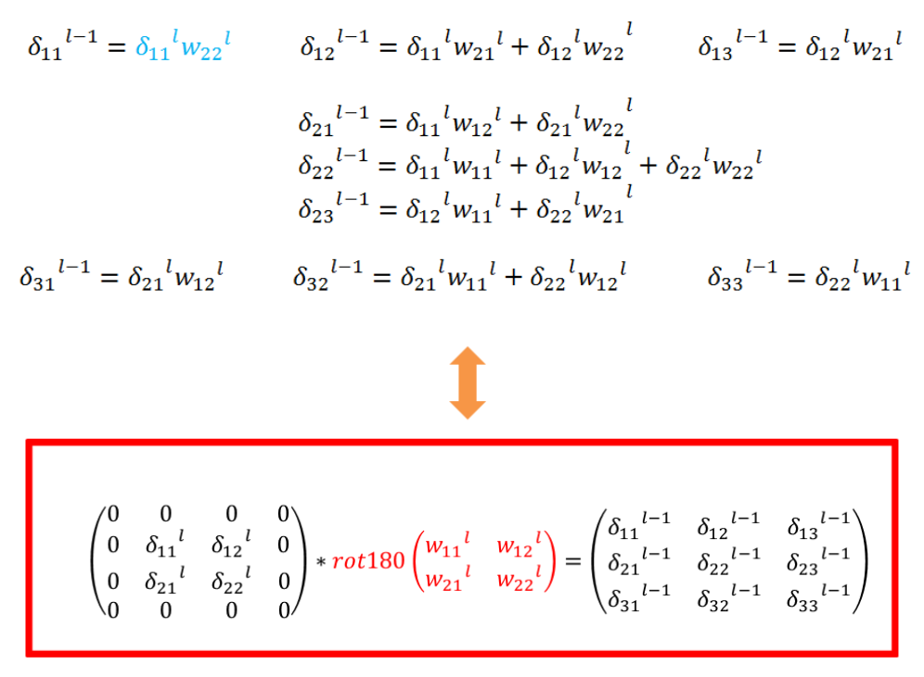
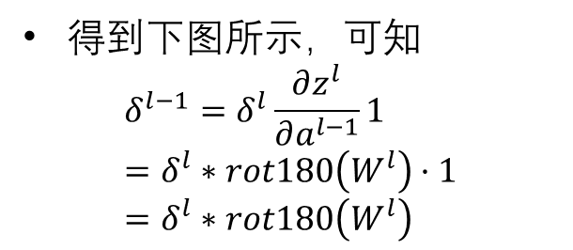
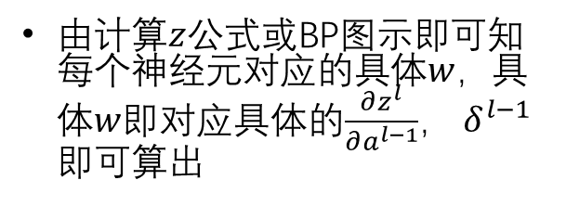
由计算$z$公式或BP图示即可知每个神经元对应的具体$w$，具体$w$即对应具体的$\frac{∂z^{l}}{∂a^{l−1}}$， $δ^{l−1}$即可算出
得到下图所示，可知
$$δ^{l−1}=δ^{l}\frac{∂z^{l}}{∂a^{l−1}}1=δ^{l}∗rot180\left(W^{l}\right)·1=δ^{l}∗rot180\left(W^{l}\right)$$

Slide 8
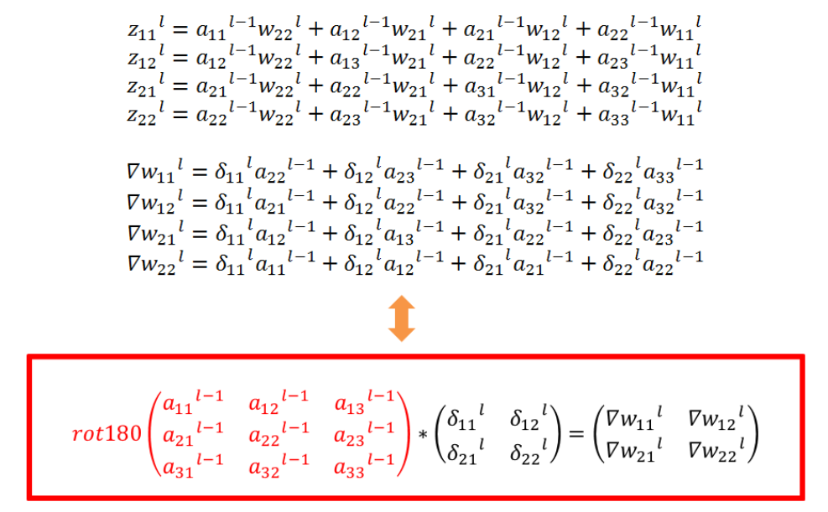
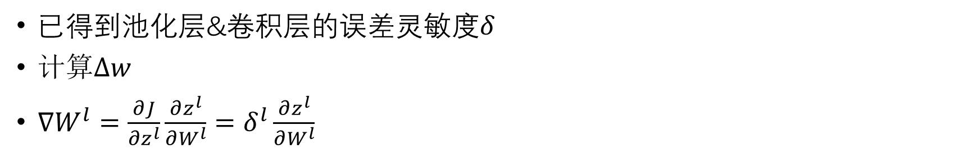
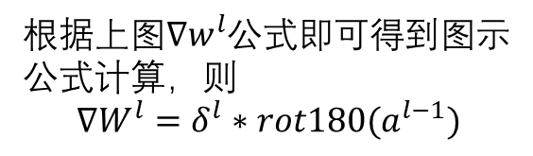

已得到池化层&卷积层的误差灵敏度$δ$
计算$∆w$
$∇W^{l}=\frac{∂J}{∂z^{l}}\frac{∂z^{l}}{∂W^{l}}=δ^{l}\frac{∂z^{l}}{∂W^{l}}$
结合BP图示和$z$公式可以得到具体$∇w^{l}$
根据上图$∇w^{l}$公式即可得到图示公式计算，则
$$∇W^{l}=δ^{l}∗rot180(a^{l−1})$$

Slide 9
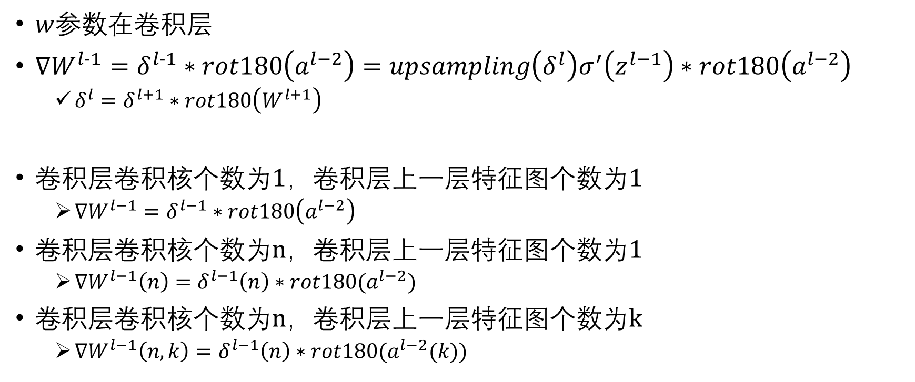
$$l−1(卷积)→l(池化)→l+1(卷积)$$
$w$参数在卷积层
$∇W^{l-1}=δ^{l-1}∗rot180\left(a^{l−2}\right)=upsampling\left(δ^{l}\right)σ^{′}\left(z^{l−1}\right)∗rot180\left(a^{l−2}\right)$
$δ^{l}=δ^{l+1}∗rot180\left(W^{l+1}\right)$
卷积层卷积核个数为1，卷积层上一层特征图个数为1
$∇W^{l−1}=δ^{l−1}∗rot180\left(a^{l−2}\right)$
卷积层卷积核个数为n，卷积层上一层特征图个数为1
$∇W^{l−1}\left(n\right)=δ^{l−1}\left(n\right)∗rot180(a^{l−2})$
卷积层卷积核个数为n，卷积层上一层特征图个数为k
$∇W^{l−1}\left(n,k\right)=δ^{l−1}\left(n\right)∗rot180(a^{l−2}(k))$

Slide 10
谢谢观看！

